Slide 1

ДНЕВНИК-LMS
Бесплатный web-дневник на www.dnevnik-lms.ru

Slide 2
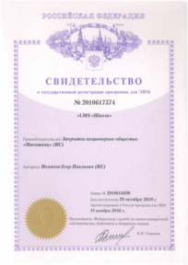
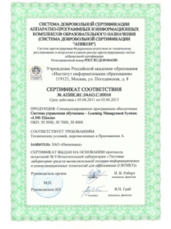
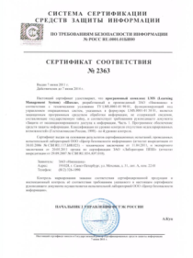
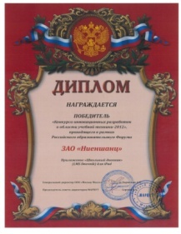


О компании НИНТЕГРА
Разработка программного обеспечения для образования с 2008г.
Флагманские продукты – система управления образованием LMS_ШКОЛА и ДНЕВНИК-LMS
LMS_ШКОЛА зарегистрирована Роспатентом
Система сертифицирована для обработки персональных данных (ФЗ №152 «О персональных данных») - сертификат соответствия ФСТЭК РФ
Сертификат соответствия требованиям системы добровольной сертификации "АПИКОН"
Лауреат премии "Время инноваций — 2012" в номинации «Социальная инновация года в науке и образовании» в ноябре. 2012г;
Система отмечена дипломом XXIII Международной конференции "Применение новых технологий в образовании“ в июне 2012г.
Система является победителем конкурса инновационных разработок, проходившего в рамках Российского Образовательного Форума в апреле 2012г.

Slide 3
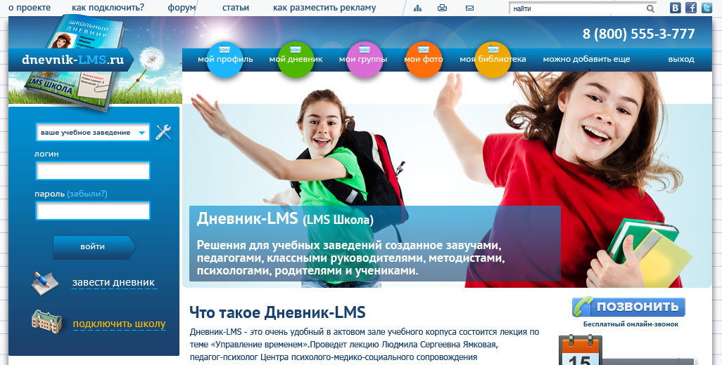
ДНЕВНИК-LMS – контроль усеваемости и on-line сервисы
БЕСПЛАТНО!
www.dnevnik-lms.ru

Slide 4



Классическая структура информацонного обмена
ШКОЛА
ИНТЕРНЕТ
РОДИТЕЛИ И УЧЕНИКИ
Но в реальной жизни:
Интернет есть не у всех родителей и детей
С другой стороны, мобильные технологии становятся доступнее. Многим удобнее использовать для выхода в интернет планшеты и мобильные телефоны, а не стационарные ПК

Slide 5

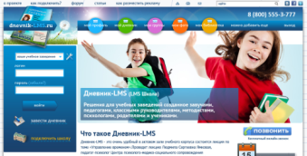
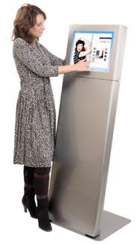

Дневник_LMS – мультиплатформенное решение
ДНЕВНИК-LMS в Интернете
База данных
Учитель, заносящий оценки, домашние задания, замечания, объявления и т.д.
Информационный киоск в здании школы
Преимущество!
Базу данных ДНЕВНИКА-LMS можно подключить к информационному киоску или к мобильным приложениям.
Приложение для мобильных ПК (iOS, Android и др.)

Slide 6
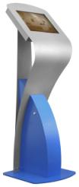
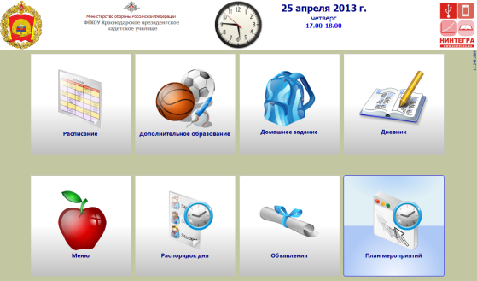
Электронный информационный киоск
Устанавливается в холле школы и позволяет учащимся и родителям получить доступ к общей информации об учебном процессе:
  - расписанию основного и дополнительного образования
  - электронному дневнику
  - объявлениям и плану мероприятий
  - меню столовой
Управление осуществляется рукой посредством сенсорного экрана управления
Данные в киоск передаются автоматически из базы данных
Киоск решает проблему отсутствия домашнего интернета у родителей

Slide 7
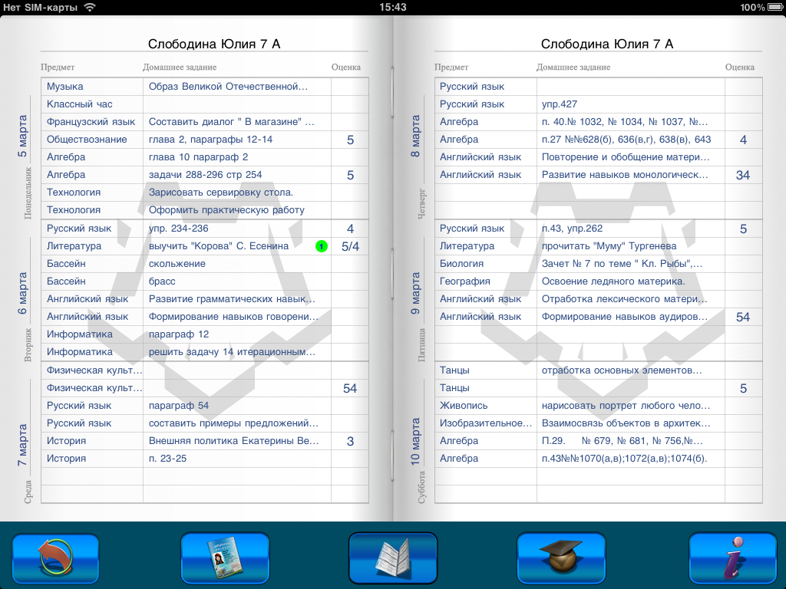
Электронные дневник на iPad

Slide 8
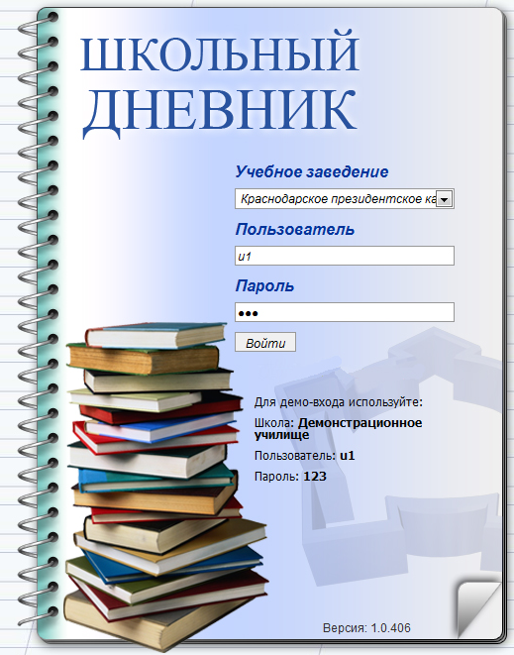
Вход в ДНЕВНИК-LMS по логину и паролю

Slide 9
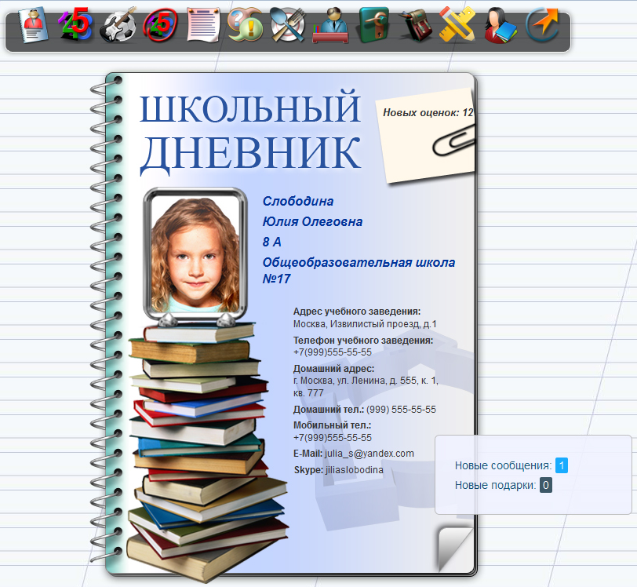
Основные функции ДНЕВНИК-LMS
Оценки
Расписание
Домашнее задание
Итоговые оценки
Объявления
Вопрос-ответ
Меню
Администрация
Портфолио

Slide 10
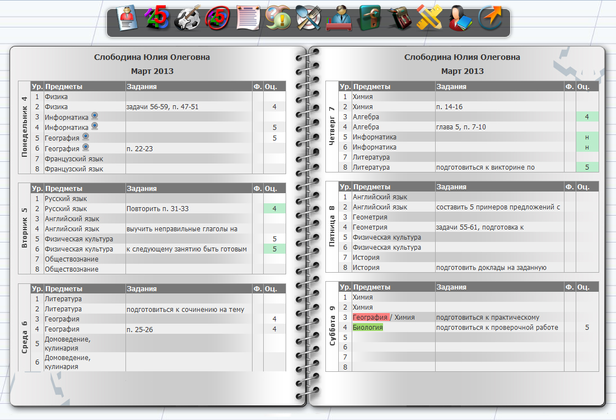
ДНЕВНИК-LMS – ОЦЕНКИ, РАСПИСАНИЕ, ДОМАШНЕЕ ЗАДАНИЕ

Slide 11
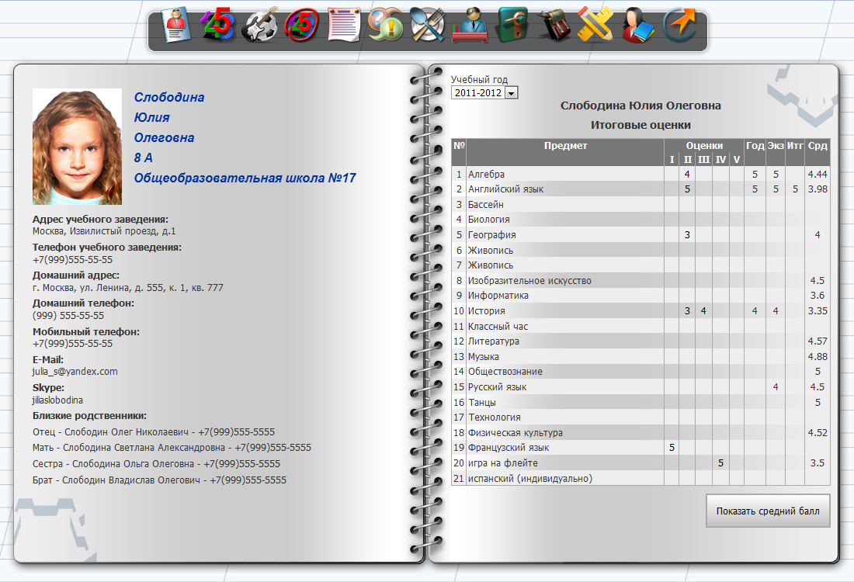
ДНЕВНИК-LMS – ИТОГОВЫЕ ОЦЕНКИ

Slide 12
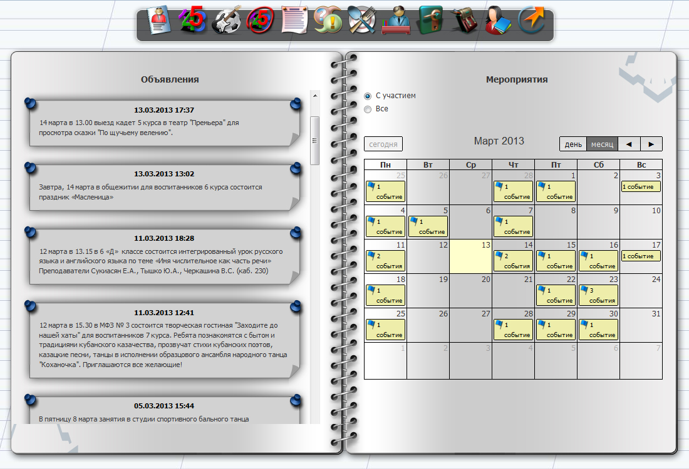
ДНЕВНИК-LMS – ОБЪЯВЛЕНИЯ

Slide 13
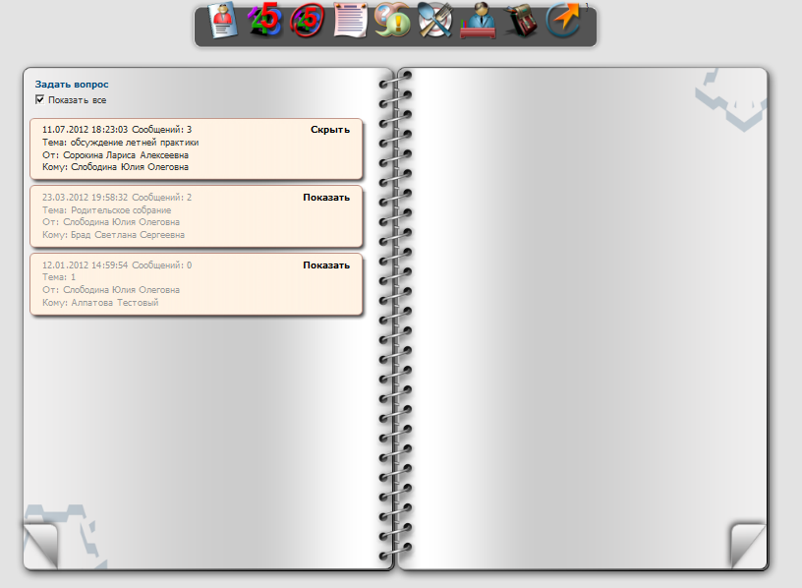
ДНЕВНИК-LMS – ВОПРОС-ОТВЕТ

Slide 14
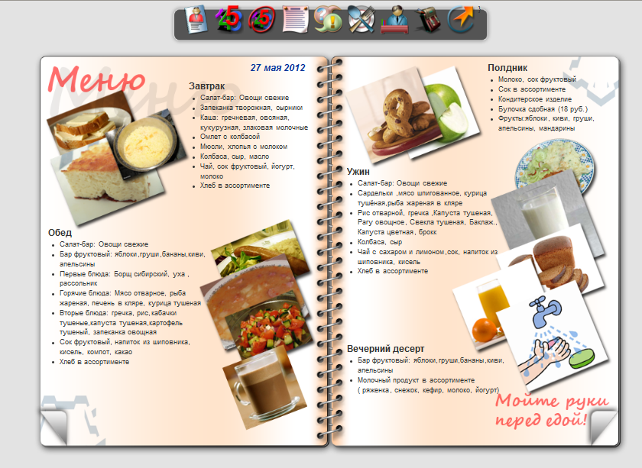
ДНЕВНИК-LMS – МЕНЮ

Slide 15
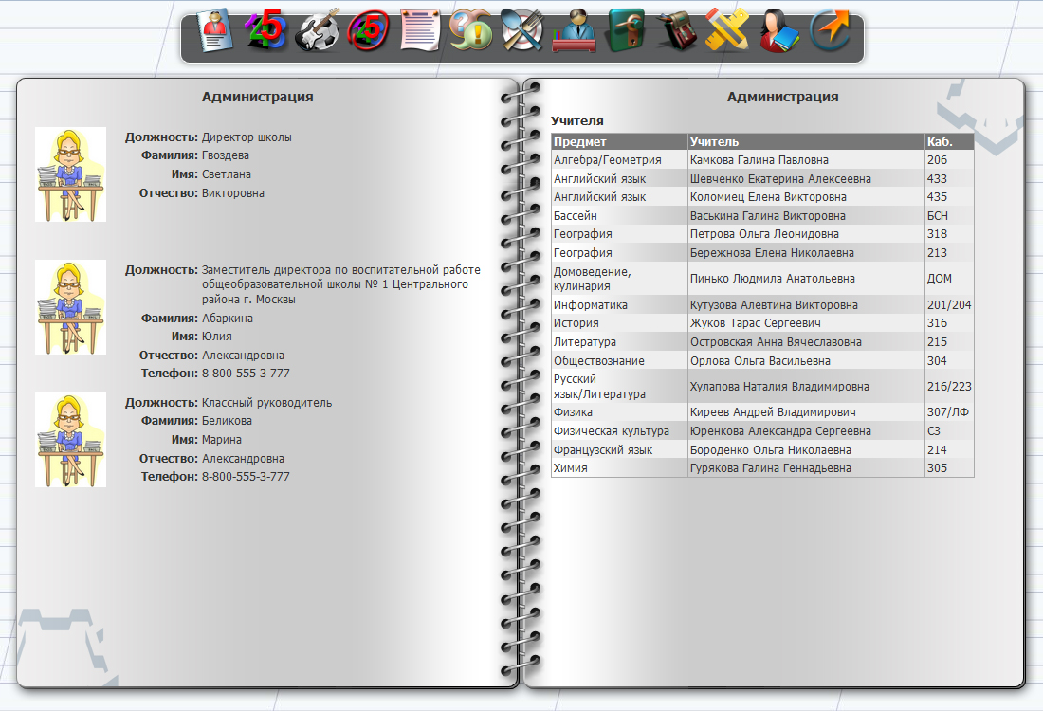
ДНЕВНИК-LMS – АДМИНИСТРАЦИЯ

Slide 16
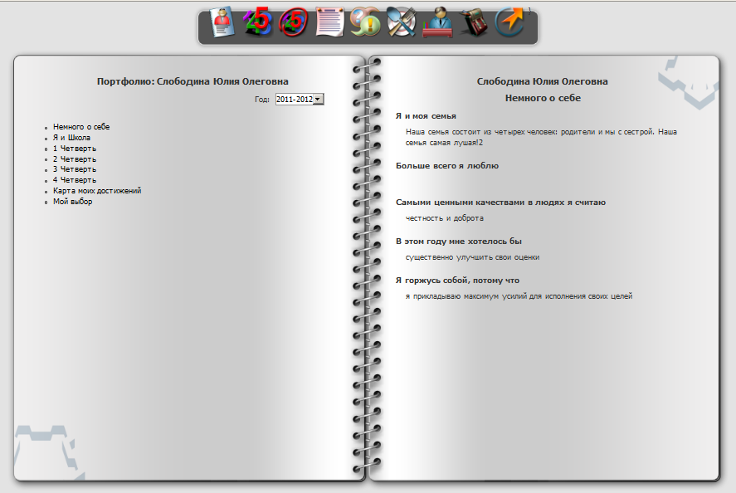
ДНЕВНИК-LMS – ПОРТФОЛИО

Slide 17
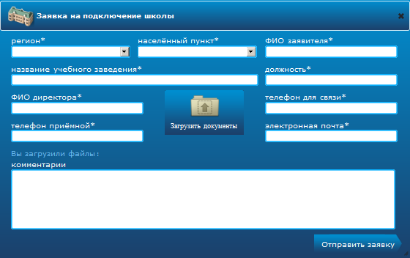
Как подключиться к ДНЕВНИКУ-LMS
Зайти на сайт www.dnevnik-lms.ru
Нажать на ссылку «Подключить школу»
Заполнить форму
Прикрепить к форме сканы устава школы, лицензии и свидетельства аккредитации

Slide 18
Как начать использовать ДНЕВНИК-LMS
В течение 1 рабочего дня после подачи заявки получить подтверждение о регистрации
Заполнить базовые данные (списки предметов, классов, расписание)
В списках пользователей (учителей, родителей , учеников) указать их адреса электронной почты
Пользователи самостоятельно регистрируются на www.dnevnik-lms.ru и получают логин и пароль на свой адрес электронной почты

Slide 19
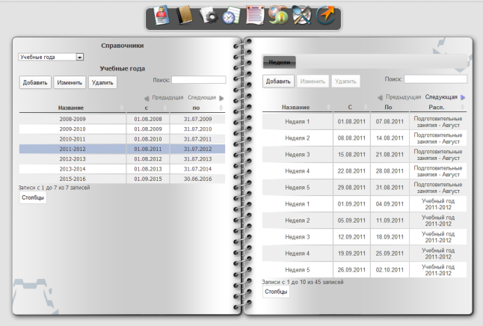
Ввод данных – СПИСКИ КЛАССОВ, УЧИТЕЛЕЙ, ПРЕДМЕТЫ И Т.Д.

Slide 20
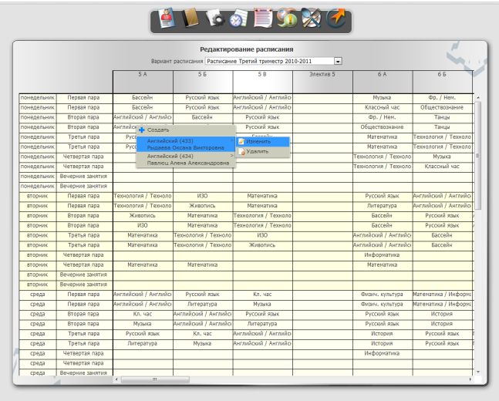
Ввод данных – СОСТАВЛЕНИЕ И РЕДАКТИРОВАНИЕ РАСПИСАНИЯ

Slide 21
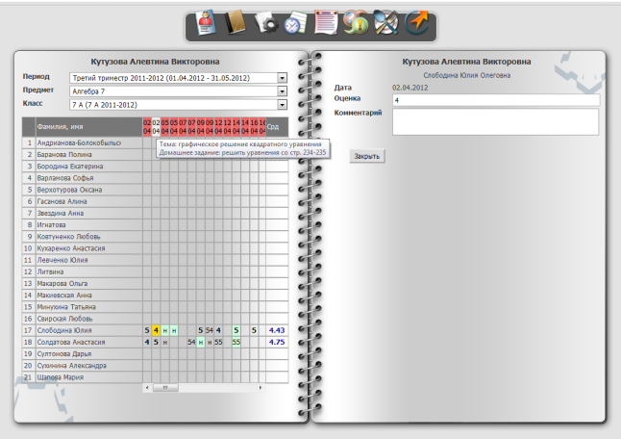
Ввод данных –ОЦЕНКИ И КОММЕНТАРИИ К НИМ

Slide 22
Трехступенчатая автоматизация учебных заведений
ДНЕВНИК-LMS
Контроль успеваемости + on-line сервисы
БЕСПЛАТНО!
LMS_ШКОЛА
Система управления ОУ
LMS_АНАЛИТИКА
Централизованная отчетность для департаментов и министерств образования
База данных
Преимущество!
Все три системы используют общую базу данных, так как дополняют друг друга. Отсутствует необходимость повторного заведения информации.

Slide 23






LMS_ШКОЛА – современный способ управления школой
ДИРЕКТОР
УЧИТЕЛЬ
Внутренняя информация
Учебная структура
Учебный план
Тематическое планирование
Личные дела
Аналитика
Хранилище учебных материалов
РОДИТЕЛИ
Внешняя информация
Расписания занятий
Успеваемость (дневник)
Домашние задания
График мероприятий
Меню
УЧЕНИК
Дистанционное обучение
Прием заявок на поступление
Централизованная отчетность
УПРАВЛЕНИЕ
ОБРАЗОВАНИЕМ

Slide 24
Функциональные возможности LMS_ШКОЛА
  Базовые возможности
  Электронный классный журнал
  Электронный дневник
  Прием электронных заявок на поступление
  Учет поступления и движения (кадры, учащиеся)
  Расписание занятий (автоматическое и ручное)
  Система электронной отчетности (ОШ1; карточка Т2 и др.)
  Домашние задания
  Учебный план и тематическое планирование
  Электронная зачетка (промежуточные итоги)
  Информирование (вопрос-ответ, объявления, мероприятия)
  Дополнительные возможности
  Консолидированная отчетность по учреждениям региона
  WEB-сайт учреждения
  Электронный информационный киоск
  Система sms / email уведомлений
  Электронная библиотека
  Видео-урок (дистанционное обучение)
  Электронное меню столовой

Slide 25
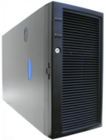
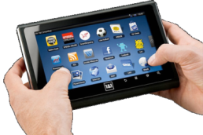

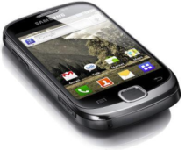
LMS_ШКОЛА – мультиплатформенное решение
Центральный компьютер – сервер
Установка ПО LMS_ШКОЛЫ
Хранение данных
Стационарное рабочее место
Информационный киоск
Приложения для планшетных ПК
ДНЕВНИК-LMS
SMS
Сайт
Электронная почта

Slide 26
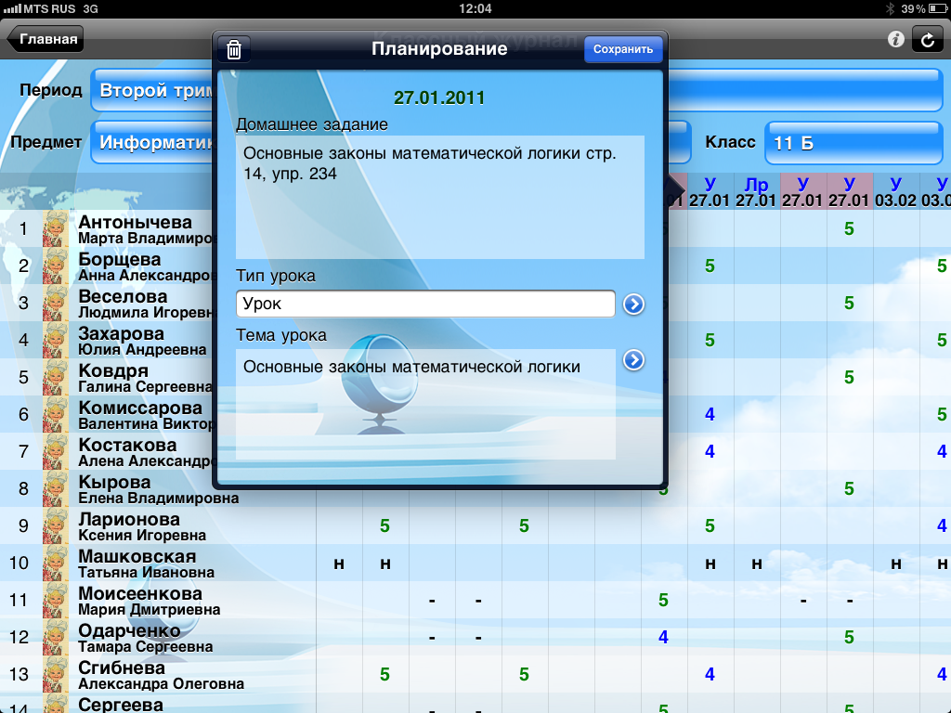
Рабочее место учителя на iPad

Slide 27
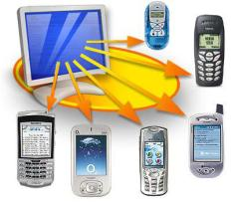


SMS / e-mail уведомления
Информирование родителей по sms или электронной почте
  Полученные оценки (текущие, итоговые)
  Отсутствие на занятиях / опоздания
  Объявления о собраниях и мероприятиях
  Покупка продуктов питания в буфете
  Расписании занятий
Возможный источник внебюджетных доходов
для учебного заведения

Slide 28
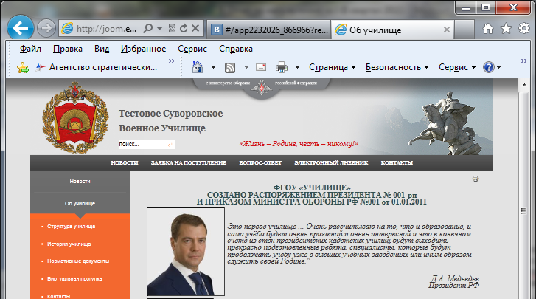
WEB-сайт учебного заведения
Шаблон содержит преднастроенную структуру разделов сайта, а так же панель управления наполнением сайта и изменения элементов дизайна (цветов, логотипов, иллюстраций)
Функциональные возможности сайта позволяют размещать текстовые страницы, динамическую новостную ленту, вести фото-и видеогалерею, осуществлять прием заявлений на поступление в электронной форме, предоставлять доступ к электронному дневнику
Длительность запуска - до 2 недель

Slide 29
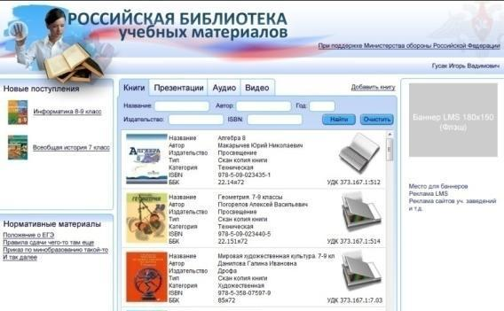
Электронная библиотека
Можно наполнять самостоятельно
Можно размещать:
  - Электронный образы книг (DOC, PDF, JPEG)
  - Презентации (PPT)
  - Видео-файлы (AVI, MP4)
  - Аудио-файлы (MP3)
Работает на любой операционной системе
Работает со всеми распространенными WEB-браузерами
Можно подключаться к коммерческим и некоммерческим библиотекам

Slide 30
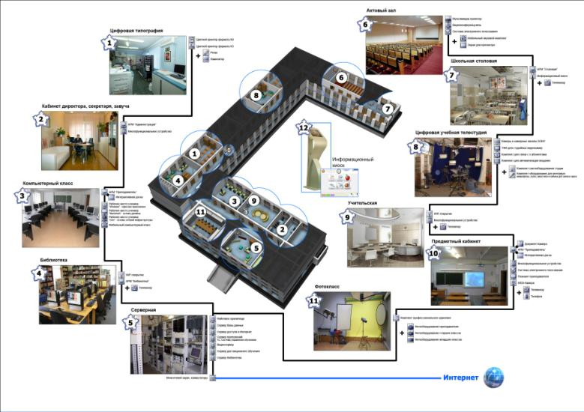
Комплексное оснащение учебного заведения
Компьютерная и офисная техника
Программное обеспечение
Предметные кабинеты
Фото и видео-лаборатории
Оснащение актового зала
Мультимедийное оборудование
Проектирование и настройка локальной вычислительной сети
Проектирование и настройка серверного оборудования
Системно-техническое обслуживание (СТО)

Slide 31
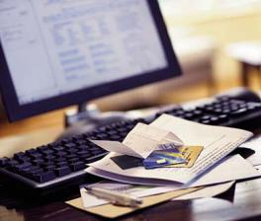
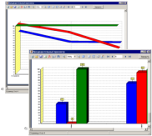
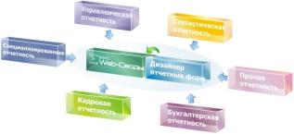
Централизованная отчетность в LMS_ШКОЛА
Сбор отчетности в режиме реального времени
Унифицированные отчетные формы и режимы для всех учреждений, управлений и департамента образования
Существенное сокращение временных и трудозатрат на составление отчетности
Аналитическая отчетность с возможностью Drill Down
Экспорт данных в электронные форматы

Slide 32
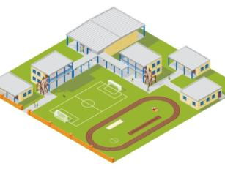


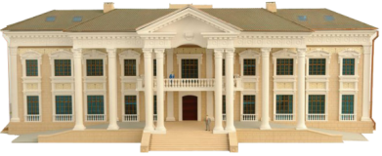
Централизованная отчетность в LMS_ШКОЛА
Схема сбора информации
Автоматическое формирование и отправка пронумерованных e-mail пакетов
Выгрузка информации из базы данных школы
E-mail клиент
E-mail пакет
Проверка целостности пакетов и загрузка их в базу данных департамента образования
Отправка пакета через Интернет
E-mail клиент
Департамент образования

Slide 33
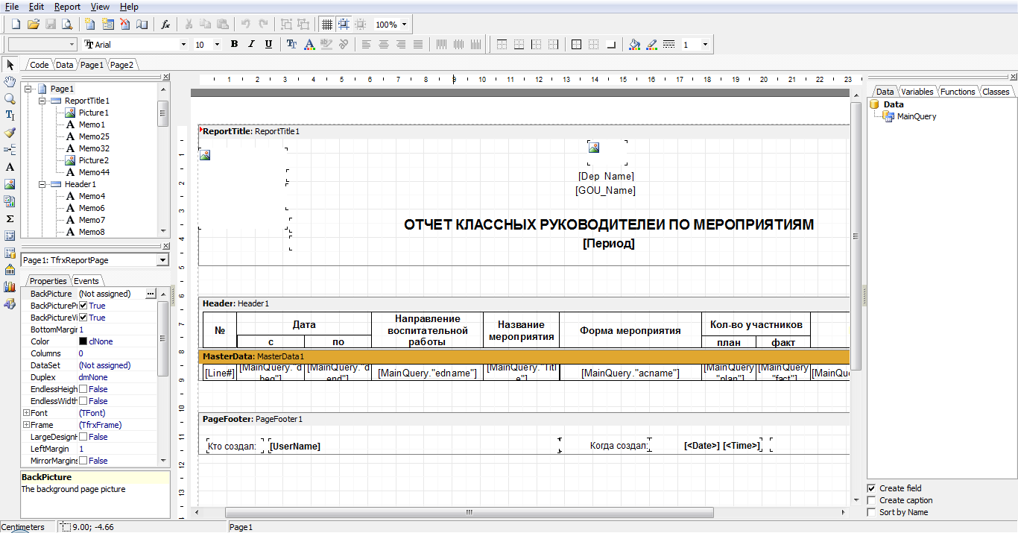
Централизованная отчетность в LMS_ШКОЛА
Редактируемые отчётные формы

Slide 34
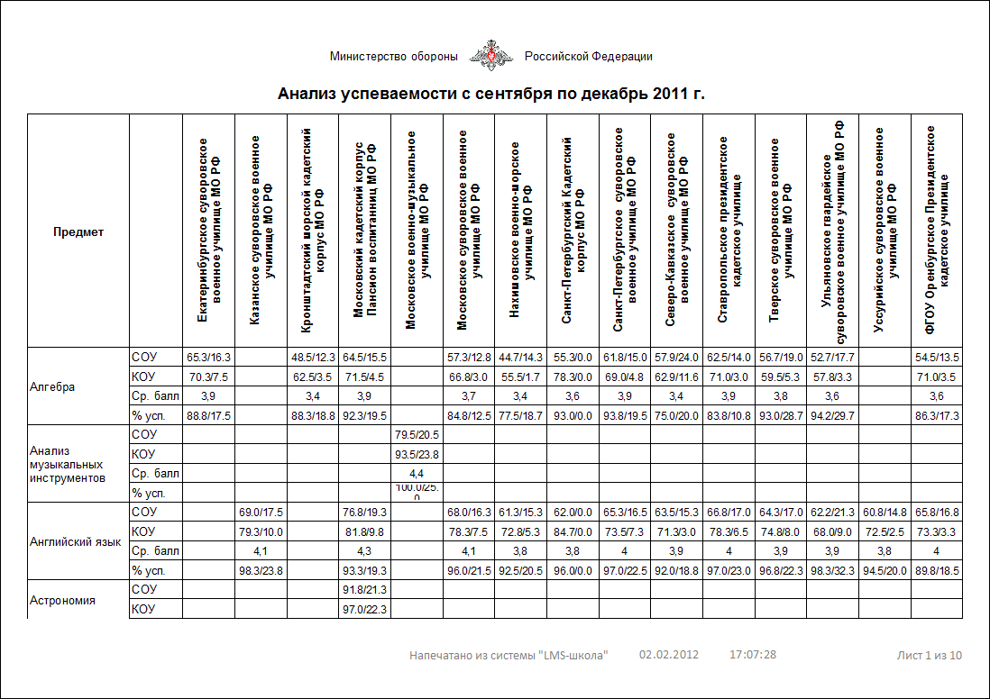
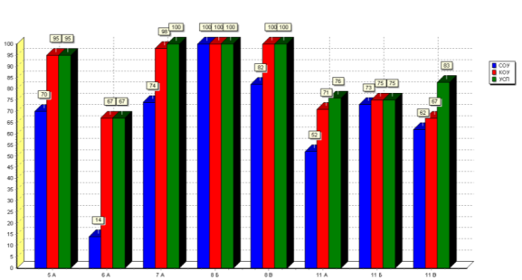
Централизованная отчетность в LMS_ШКОЛА
Анализ успеваемости

Slide 35
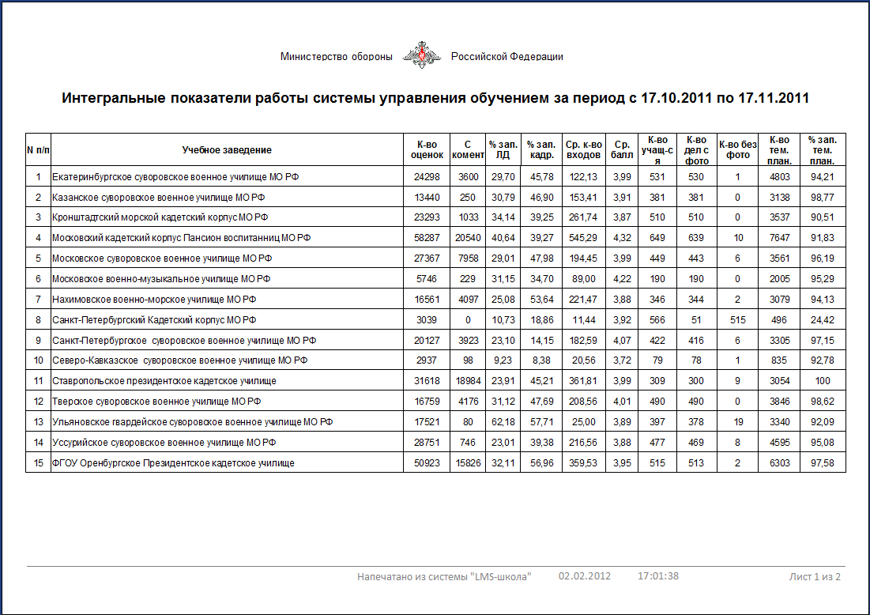
Централизованная отчетность в LMS_ШКОЛА:
Интегральные показатели

Slide 36

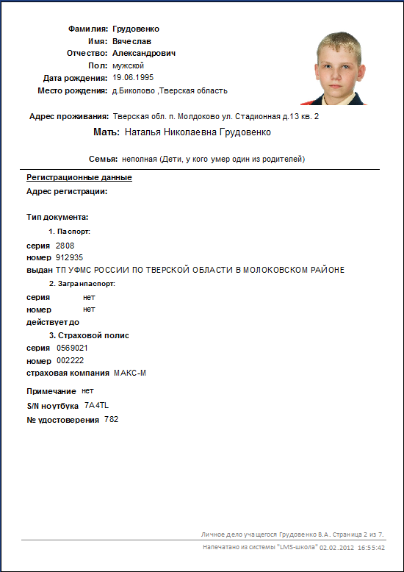
Централизованная отчетность в LMS_ШКОЛА:
Личное дело учащегося

Slide 37
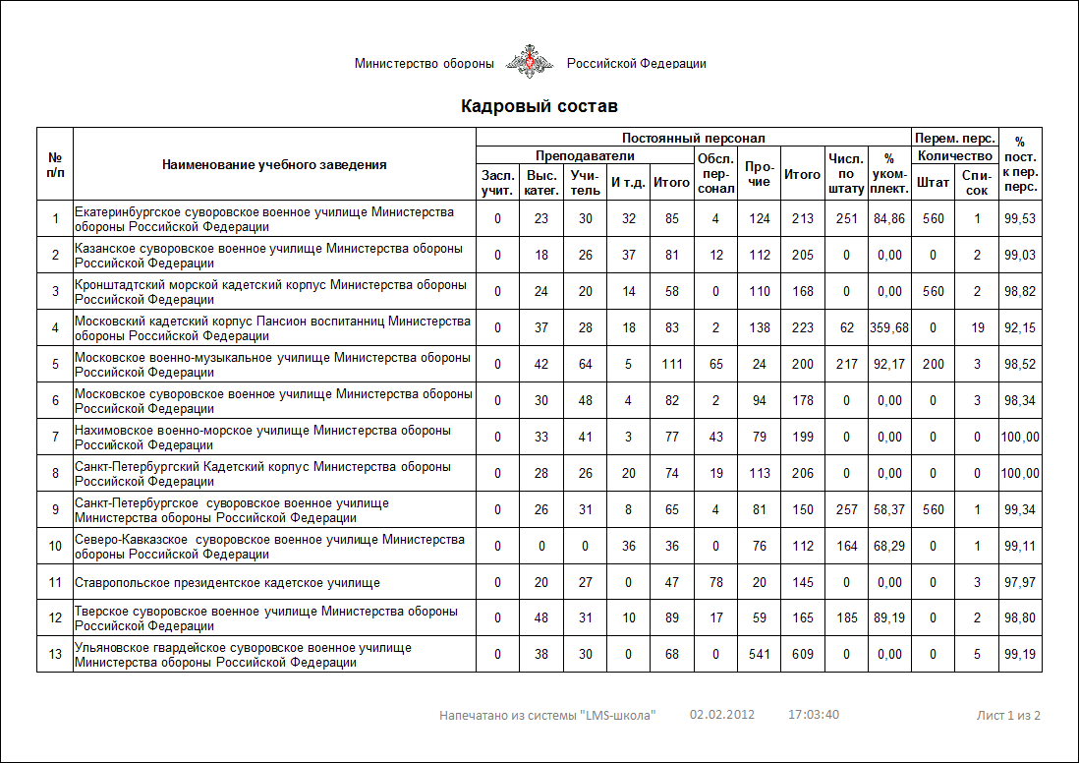
Централизованная отчетность в LMS_ШКОЛА
Отчёт по кадровому составу

Slide 38
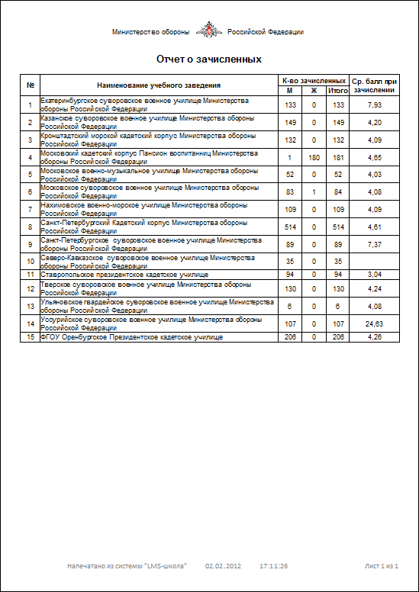
Централизованная отчетность в LMS_ШКОЛА
Отчёт о зачисленных

Slide 39
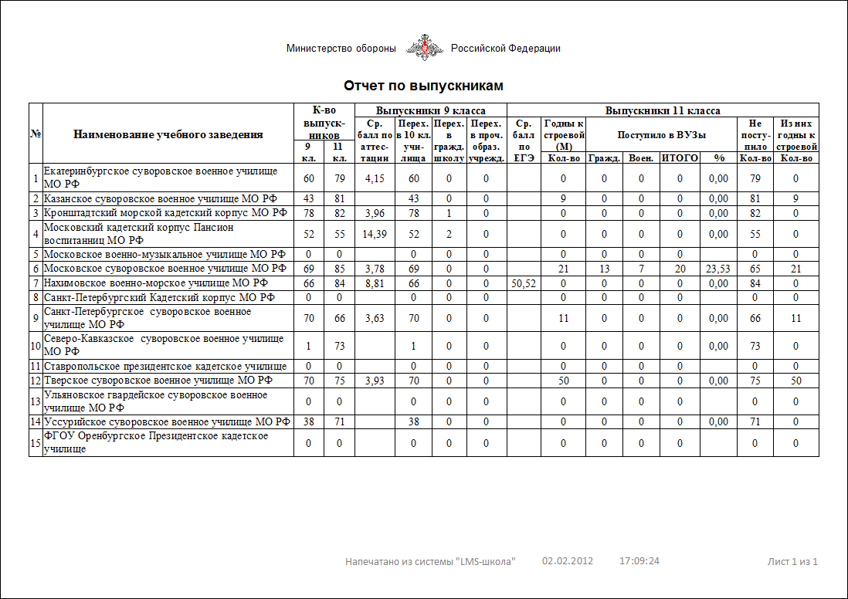
Централизованная отчетность в LMS_ШКОЛА
Отчёт по выпускникам

Slide 40
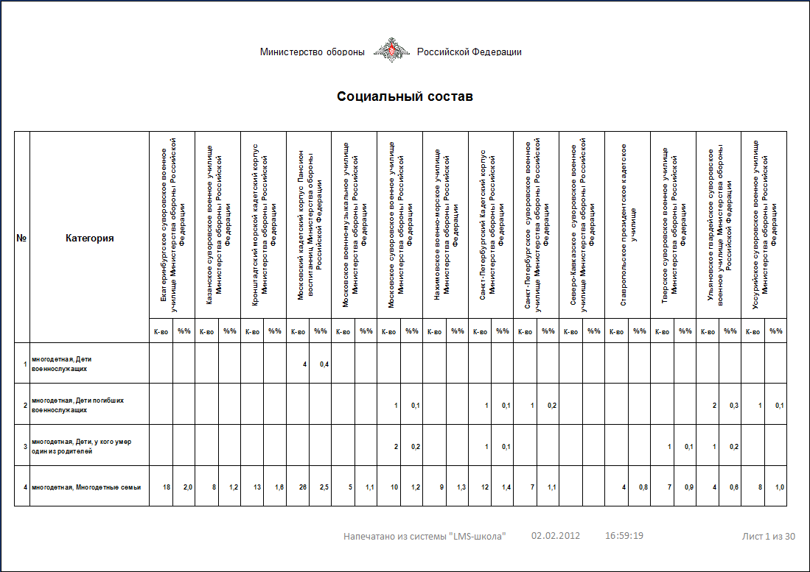
Централизованная отчетность в LMS_ШКОЛА
Отчёт по социальному составу

Slide 41




LMS Школа - Примеры внедрения
Президентские кадетские училища
3000 пользователей системы (включая учащихся)
Все суворовские, Нахимовское училища и кадетские корпуса Министерства обороны Российской Федерации
14000 пользователей системы (включая учащихся)
139 средних и средне-специальных образовательных учреждений Московской области
Единый муниципальный образовательный портал города Анадырь
10

Slide 42


Будем рады сотрудничеству!
Компания НИНТЕГРА
105018, Россия, Москва,
набережная Академика Туполева д. 15, корп. 2, офис № 412
Телефон: (495) 787-85-07
Факс: (495) 787-85-06
Сайты: www.lms-school.ru;
dnevnik-lms.ru
Эл. почта: info@lms-school.ru;
info@nintegra.ru
www.lms-school.ru
8-800-555-3-777

